Slide 1






Este pps es una creación de Raquel

Slide 2
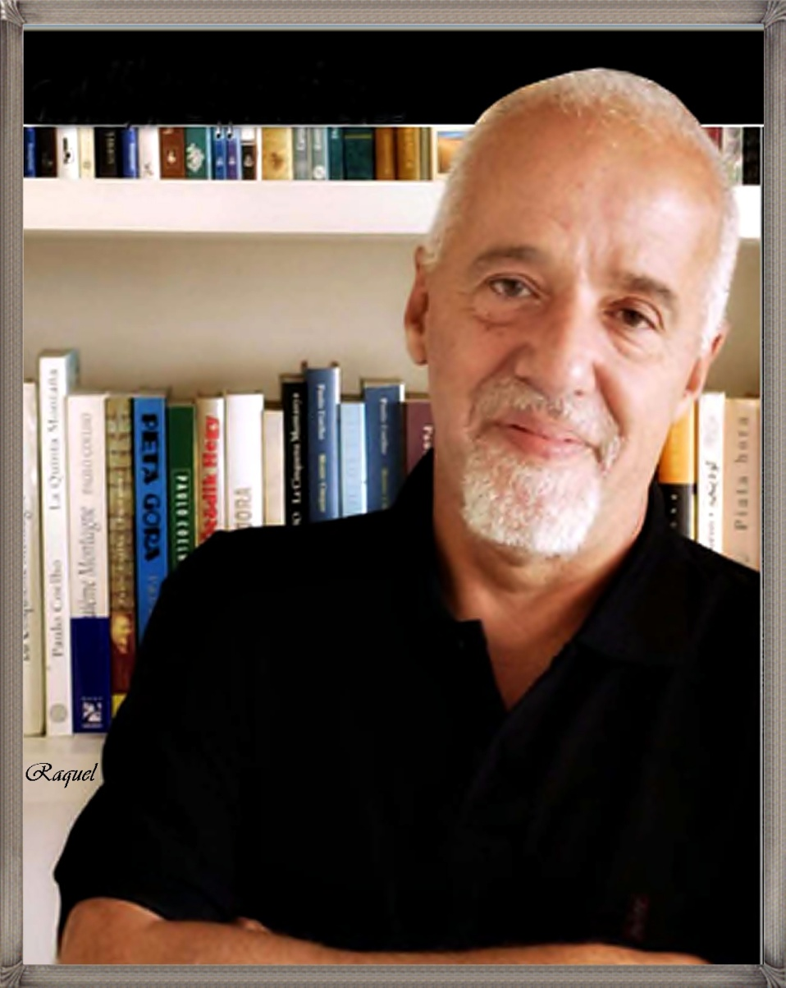
Paulo Coelho de Souza
(24 de agosto de 1947, Río de Janeiro) es un novelista,dramaturgo y letrista brasileño.
Es uno de los escritores más leídos del mundo con más de 150 millones de libros vendidos en más de 150 países, traducidos a 80 lenguas. Desde octubre de 2002 es miembro de la Academia Brasileña de las Letras. Ha recibido destacados premios y reconocimientos internacionales, como la prestigiosa distinción Chevalier de L' Ordre National de La Legión d' Honneur del gobierno Francés, la Medalla de Oro de Galicia y el premio Crystal Award que concede el Foro Económico Mundial, entre muchos otros premios que ha obtenido gracias a su gran éxito. Además de recibir destacados premios y menciones internacionales, en la actualidad es consejero especial de la Unesco para el programa de convergencia espiritual y diálogos interculturales así como Mensajero de la Paz de Naciones Unidas.
Escribe columnas periodísticas semanales que se publican en medios de todo el mundo. Alcanzó el éxito con su mayor obra El alquimista. Paulo está casado con la pintora brasileña Christina Oiticica.

Slide 3


No existe amor en paz. Siempre viene acompañado de agonías, éxtasis, alegrías intensas y tristezas profundas

Slide 4


Un niño siempre puede enseñar tres cosas a un adulto: a ponerse contento sin motivo, a estar siempre ocupado con algo y a saber exigir con todas sus fuerzas aquello que desea

Slide 5


El miedo a sufrir es peor que el propio sufrimiento

Slide 6

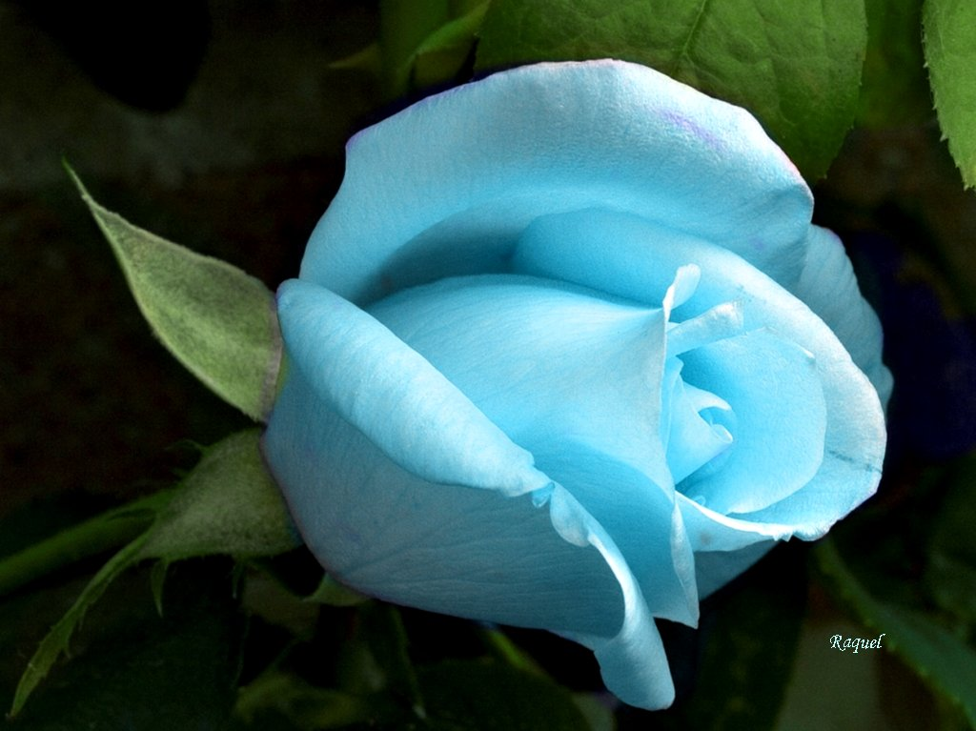
La felicidad es a veces una bendición, pero por lo general es una conquista

Slide 7


Nadie pone sus sueños en manos de
aquellos que pueden destruirlos

Slide 8


Ciertas cosas son tan importantes que necesitan ser descubiertas solas

Slide 9


Coraje. Comenzando la jornada con esta palabra, y siguiendo con la fe en Dios, llegarás hasta donde necesitas

Slide 10


Cuando menos lo esperamos, la vida nos coloca delante un desafío que pone a prueba nuestro coraje y nuestra voluntad de cambio

Slide 11

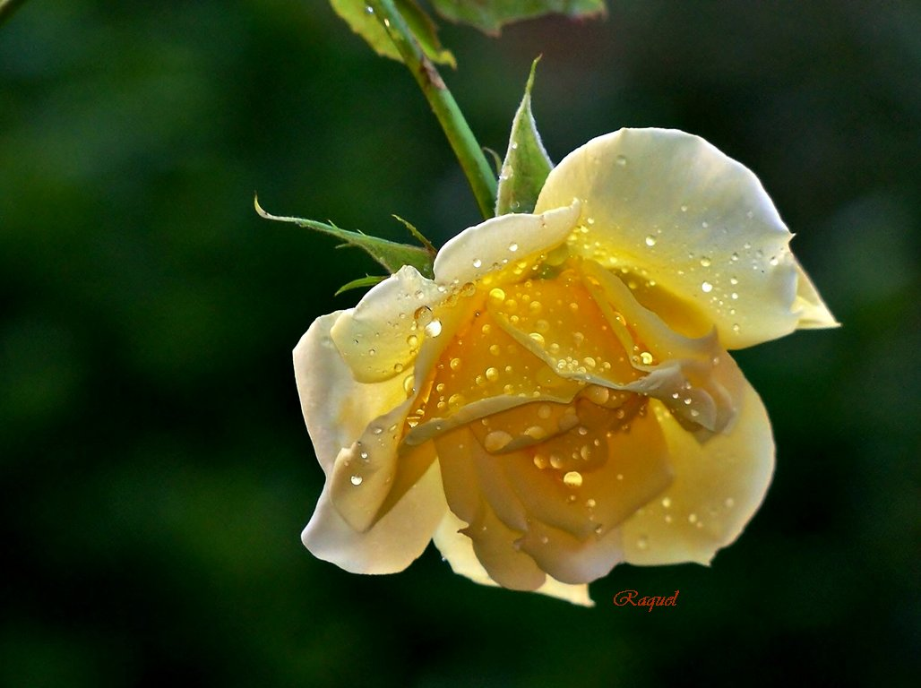
Cuando quieres algo, todo el universo conspira para que realices tu deseo

Slide 12


Cuánto más se aproxima uno al sueño, más se va convirtiendo la leyenda personal en la verdadera razón de vivir

Slide 13


De nada sirve comprender el universo entero cuando se está solo

Slide 14


El mundo está en las manos de la gente capáz de ver las transformaciones del presente, de la gente con coraje para vivir sus sueños, cada cual de acuerdo con su propio talento

Slide 15


El primer síntoma de que estamos matando nuestros sueños es la falta de tiempo

Slide 16


Es justamente la posibilidad de realizar un sueño lo que hace que la vida sea interesante

Slide 17


Es necesario aprender lo que necesitamos y no únicamente lo que queremos

Slide 18


Esperar duele. Olvidar duele. Pero el peor de los sufrimientos es no saber que decisión tomar

Slide 19


Hay momentos en que las tribulaciones se presentan en nuestras vidas y no podemos evitarlas. Pero están allí por algún motivo. Sólo cuando ya las hemos superado entenderemos por qué estaban allí

Slide 20


Hay que manifestar los sueños para que puedan comenzar a realizarse

Slide 21


Incluso un camino sinuoso, difícil, nos puede conducir a la meta si no lo abandonamos hasta el final

Slide 22


La búsqueda de la alegría es más importante que la necesidad del dolor

Slide 23

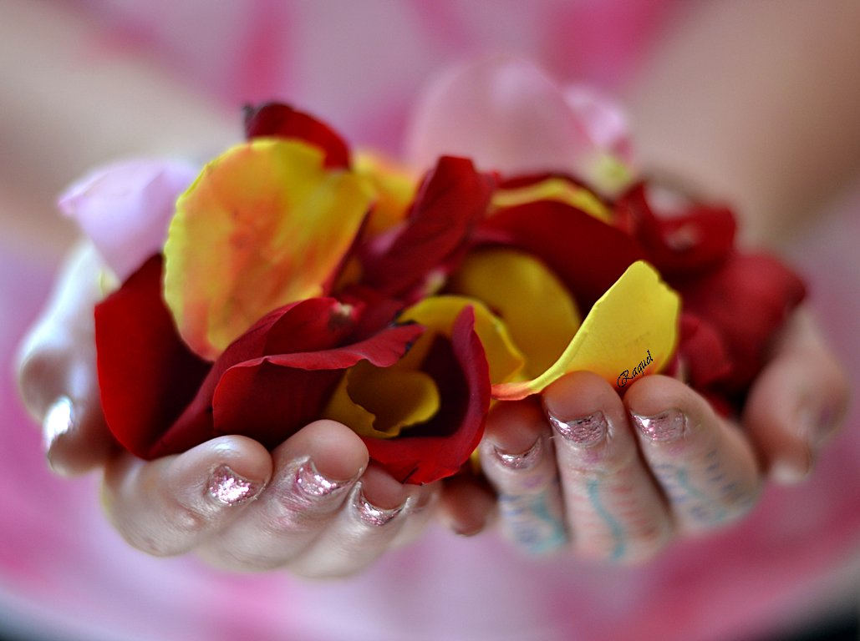
Las decisiones de dios son misteriosas, pero siempre a nuestro favor

Slide 24


La fe es una conquista difícil que exige combates diarios para mantenerla

Slide 25
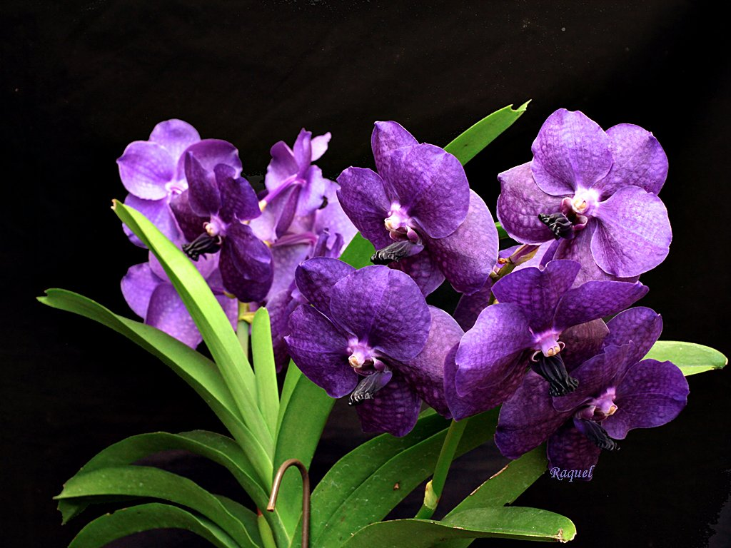
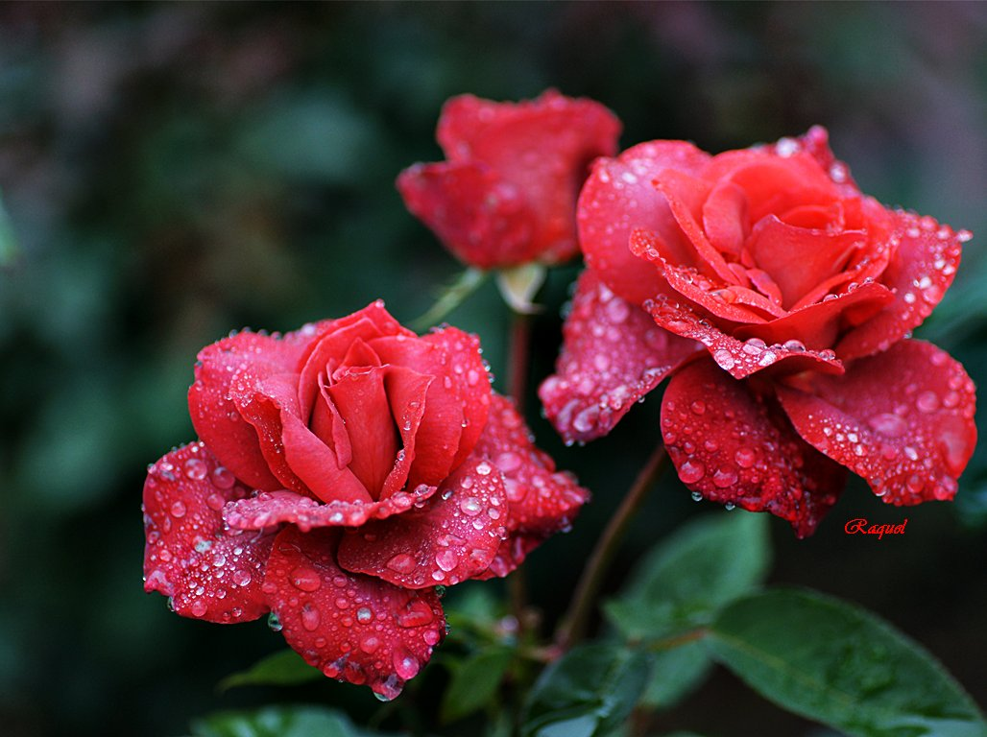
La gran victoria que hoy parece fácil fue el resultado de pequeñas victorias que pasaron desapercibidas

Slide 26

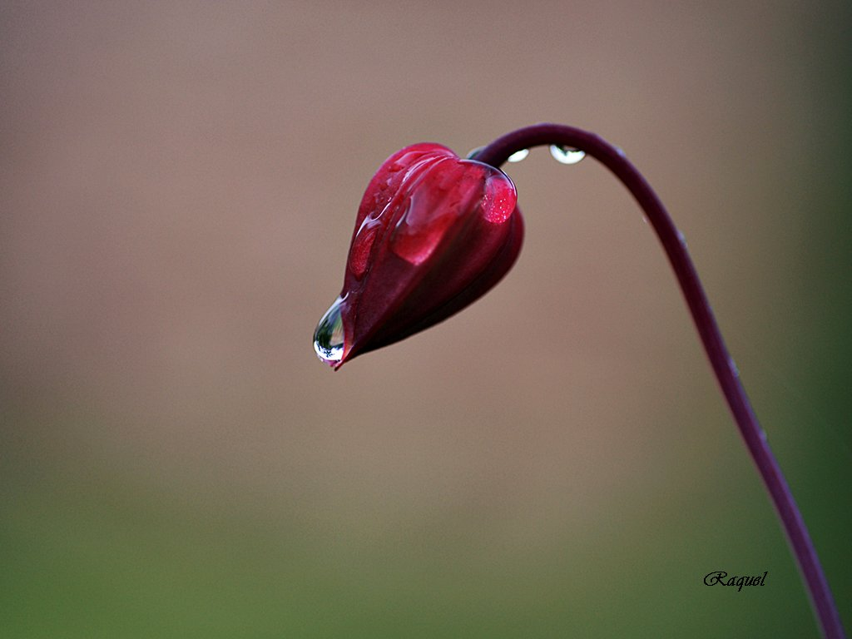
Las tristezas no se quedan para siempre cuando caminamos en dirección a lo que siempre deseamos

Slide 27


Me sentí herido cuando perdí a las mujeres de las que me enamoré. Hoy, estoy convencido de que nadie pierde a nadie, porque nadie posee a nadie. Esa es la verdadera experiencia de la libertad: tener lo más importante del mundo, sin poseerlo

Slide 28


Nadie logra mentir, nadie logra ocultar
nada cuando mira directo a los ojos

Slide 29


No pretendas ser bravo cuando
basta ser inteligente

Slide 30


Podemos cometer muchos errores en nuestras vidas, menos uno: aquel que nos destruye

Slide 31


El sabio es sabio porque ama. El loco es loco porque piensa que puede entender el amor

Slide 32


El señor sólo exige de las personas aquello que está dentro de las posibilidades de cada uno

Slide 33



Slide 34




Accede a la sección que desees desde aquí:
PPS Exclusivos
Dedicatorias | Fechas Especiales | Graciosos | Historia y arte | Lugares | Musicales
Naturaleza y Ciencias | Política | Reflexión | Religiosos | Románticos | Salud
Si deseas recibir pps periódicamente en tu correo electrónico subscríbete aquí:

